Slide 1
Презентация
на тему :
« Домашние животные»
Выполнил: Воспитатель МБДОУ №28 Рожкова Екатерина Валерьевна

Slide 2
В садик к нам пришло письмо,
Неизвестно от кого….
Надо нам его открыть
И узнать что в нем лежит!!!

Slide 3
Это Катя прислала нам письмо.Она пишет, что поехала в деревню,в гости к бабушке и дедушке.Катя никогда не была в деревне и не знает как зовут животных, которые живут с ними.Давайте поможем Кате с ними познакомиться.

Slide 4
Есть телёнок у коровы,
Пободаться с ней готовый!
Он ее играть зовет,
А она траву жуёт-
Чтобы вырастить быка-
Надо много молока!!!!

Slide 5
Жеребёнка спросит лошадь: « Ты скажи мне , мой хороший,
У кого такая грива?
Кто растет таким красивым?»
И ответит за него:
« Ты мой сладкий иго го го!!!»

Slide 6
Котёнок возится с клубком:
То подползет к нему тайком,
То на клубок начнет кидаться,
Толкнет его , отпрыгнет в бок
Никак не может догадаться,
Что здесь не мышка, а клубок!!!

Slide 7
Физкультминутка « Лошадки» Эй, лошадки все за мной! Поспешим на водопой. (руки вперед, пружинистые движения ног) Вот широкая река, в ней холодная вода, пейте! (плавное разведение рук в стороны, наклоны вперед) Хорошая водица, поступим копытцем! (поочередное притопывание то левой, то правой ногой) Эй, лошадки все за мной, поскакали – ка домой! (цоканье кончиком языка)

Slide 8
Говорит щенку собака: « Не вступай ты с кошкой в драку,
Хоть хозяин с нею дружит,
Но она ему не служит.
Раз живешь ты в конуре,
Значит главный во дворе!»

Slide 9
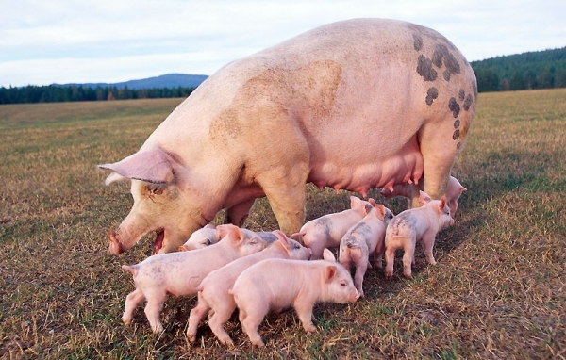
Учит Свинка поросёнка
Кушать много, хрюкать звонко,
А еще купаться в луже,
Чтобы быть других не хуже,
Чтобы весить сто кило,
Чтобы в жизни повезло!!!!

Slide 10
Овечка с ягненочком любят играть,
Однажды надумали позагорать,
Но шубку не снимешь! И как же тут быть!
Да просто о пляже придется забыть!!!!

Slide 11
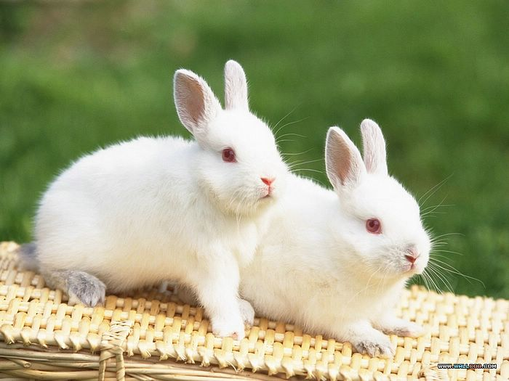
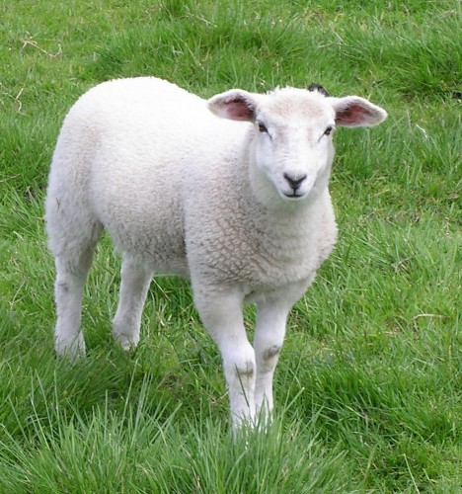
Загадки
Молоко её полезно,
В огород она залезла,
И глядит "во все глаза" –
Длиннорогая ...(коза)
По горам, по долам
Ходит шуба и кафтан.
(овца)
Уши странные, большие, У него они такие. Прыгать может высоко Не поймать его легко. И морковку обожает, Без нее он так страдает.
(кролик)

Slide 12
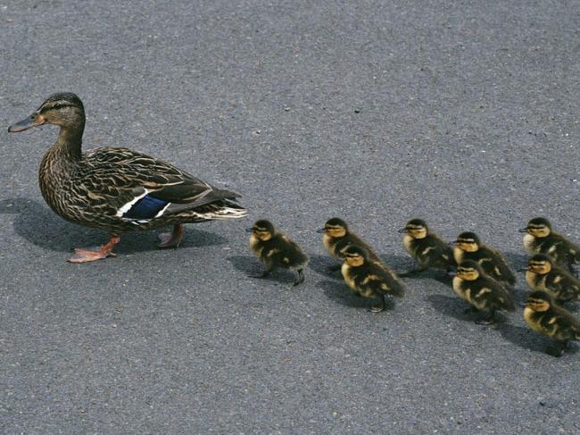
Куд-куда? Куд-куда?
Ну-ка, ну-ка все сюда!
Ну-ка к маме под крыло!
Куд-куда вас понесло?
Дождик теплый шел с утра. Мама-Утка со двора Повела своих утят К речке, где в земле лежат Маленькие червячки, Где летают мотыльки В речке, теплая вода! Для утят там, красота!

Slide 13
Катя очень рада была знакомству с вами и говорит СПАСИБО!!!!!

